Slide 1
Đánh Giá Buổi Học
Tuần 3
Nội dung
Ứng dụng
Kết quả
Bài tập thực hành
Contest training tuần 3
Lưu trữ nhiều giá trị cùng loại
Truy cập và sửa đổi dữ liệu
Xử lý, tính toán, tìm kiếm, sắp xếp các dữ liệu
Lưu trữ văn bản
Định dạng, chuẩn hóa văn bản
Làm việc với các ký tự đặc biệt
Xử lý dữ liệu văn bản
Mảng 1 chiều
Mảng 2 chiều
Chuỗi kí tự
Giao lưu, Trao đổi bài
Discord H3.2PL

Slide 2
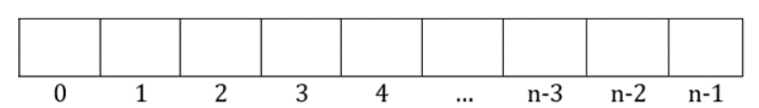
Mảng 1 chiều
Mảng một chiều là tập hợp tuần tự các phần tử có cùng kiểu dữ liệu và các phần tử được lưu trữ trong một dãy các ô nhớ liên tục trên bộ nhớ.
Mỗi phần tử của mảng một chiều được truy xuất bởi tên mảng và vị trí trong mảng gọi là “chỉ mục”, được đặt trong cặp dấu ngoặc vuông [ ]
Vị trí trong mảng luôn bắt đầu từ 0 đến tổng số phần tử trừ đi 1

Slide 3





Khai báo mảng 1 chiều
Cú pháp:
<kiểu dữ liệu> <tên biến mảng> [<số phần tử>];
Lưu ý khi khai báo mảng
Phải xác định cụ thể số phần tử của mảng ngay lúc khai báo. Không được sử dụng biến để khai báo số phần tử của mảng.
Nên sử dụng khai báo hằng số #define hoặc const để định nghĩa số phần tử của mảng.

Slide 4


Khởi tạo mảng 1 chiều
Cách 1: Khởi tạo giá trị cho mọi phần tử của mảng
Cách 2: Khởi tạo giá trị cho một số phần tử đầu mảng
Các phần tử trong mảng không được gán giá trị khởi tạo thì sẽ tự động nhận giá trị ngẫu nhiên. Trong mảng, giá trị ngẫu nhiên này thường là 0.

Slide 5


Khởi tạo mảng 1 chiều
Cách 3: Khởi tạo giá trị 0 cho mọi phần tử của mảng
Cách 4: Tự động xác định số lượng phần tử
Chương trình tự động hiểu số lượng các phần tử trong mảng là 4, không cần khai báo <số phần tử> (int Array[4]) trong mảng.

Slide 6
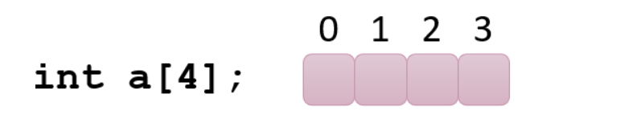

Truy suất đến phần tử trong mảng 1 chiều
Truy xuất thông qua chỉ số phần tử của mảng: <tên biến mảng> [<chỉ số>]
Các truy xuất không hợp lệ: a[-1], a[4], a[5],…
Các truy xuất hợp lệ: a[0], a[1], a[2], a[3]

Slide 7
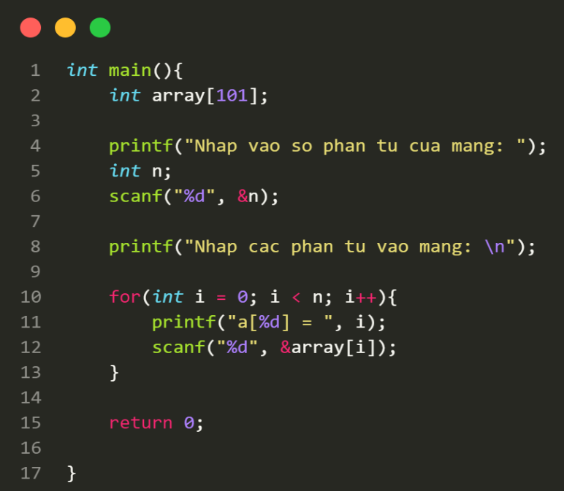
Nhập mảng 1 chiều có n phần tử bằng vòng lặp
Dùng vòng lặp for đi từ phần tử thứ 0 đến phần tử thứ (n - 1) để nhập các phần tử của mảng 1 chiều.

Slide 8

Một số lỗi thường gặp
Khai báo không chỉ rõ số lượng phần tử
Khai báo int a[]; sẽ bị lỗi, khai báo đúng là int a[100];
Khai báo số lượng phần tử của mảng không được là biến
Khai báo int n1 = 10; int a[n1]; sẽ bị lỗi khai báo đúng là int a[10];
Khởi tạo cách biệt với khai báo
Khởi tạo int a[4]; a = {2912, 1706, 1506, 1904}; sẽ bị lỗi, Khởi tạo đúng là int a[4] = {2912, 1706, 1506, 1904};
Chỉ số mảng không hợp lệ
Chỉ số của mảng int a[4]; là 0, 1, 2, 3 nên truy xuất các truy xuất như a[-1] = 1; a[10] = 0; là sai.

Slide 9
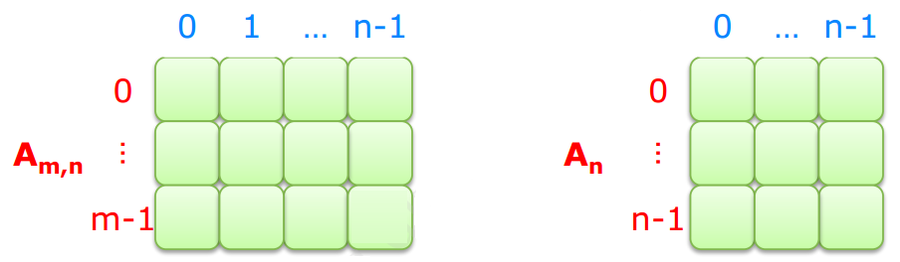
Mảng 2 chiều
Trong lập trình, có những trường hợp cần lưu trữ dữ liệu dưới dạng ma trận gồm nhiều dòng và nhiều cột.
Do đó, cần một cấu trúc dữ liệu để lưu trữ ma trận. Đó là mảng hai chiều. Mảng 2 chiều lưu trữ các phần tử theo dạng bảng gồm dòng và cột.

Slide 10
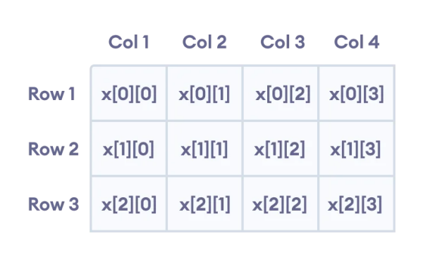

Mảng 2 chiều
Có thể hình dung mảng 2 chiều ở bên như là một bảng gồm 3 dòng và 4 cột. Mỗi dòng thì lưu trữ như mảng một chiều.

Slide 11

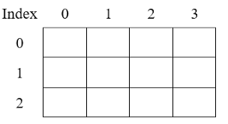

Khai báo mảng 2 chiều
Cú pháp:
<kiểu dữ liệu> <tên biến mảng>[<Số dòng>][<Số cột>];
Ví dụ:

Slide 12
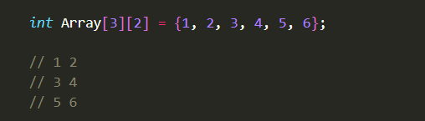
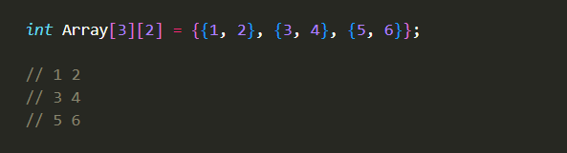
Khởi tạo mảng 2 chiều
Khởi tạo như mảng một chiều nhưng có khai báo số dòng và số cột
Khởi tạo nhóm các dòng

Slide 13
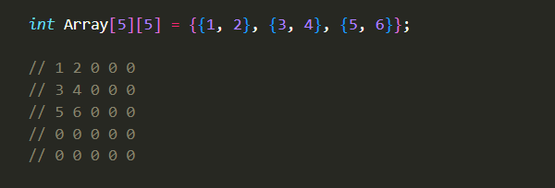
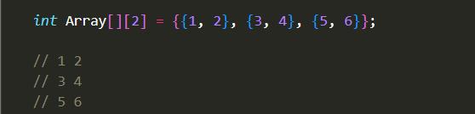
Khởi tạo mảng 2 chiều
Khởi tạo một số phần tử đầu, các phần tử còn lại có giá trị ngẫu nhiên, thường là 0
Tự động xác định số lượng hàng nhưng phải xác định số cột

Slide 14
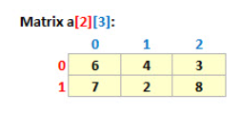
Truy suất đến 1 phần tử trong mảng 2 chiều
Thông qua chỉ số hàng và chỉ số cột trong mảng. Cú pháp: <tên biến mảng>[<cs1>][<cs2>]
Ví dụ: Có mảng int a[2][3] = { {6, 4, 3}, {7, 2, 8} };
Các truy xuất không hợp lệ: a[-1][0], a[2][4], a[3][3],…
Các truy xuất hợp lệ: a[0][0], a[0][1], …, a[1][1], a[1][2]

Slide 15
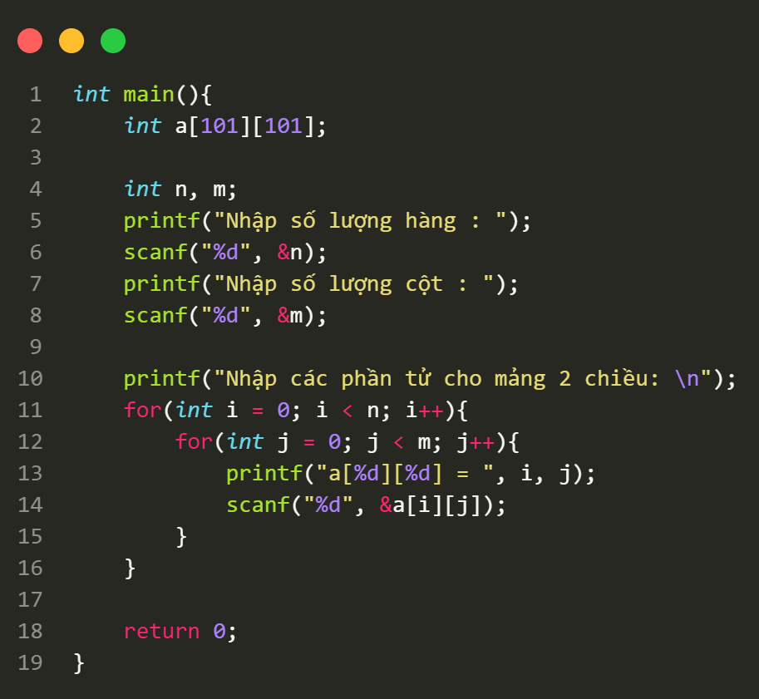
Nhập mảng 2 chiều bằng vòng lặp
Ta dùng 2 vòng lặp để khởi tạo ma trận nxm với n là số hàng và m là số cột.

Slide 16
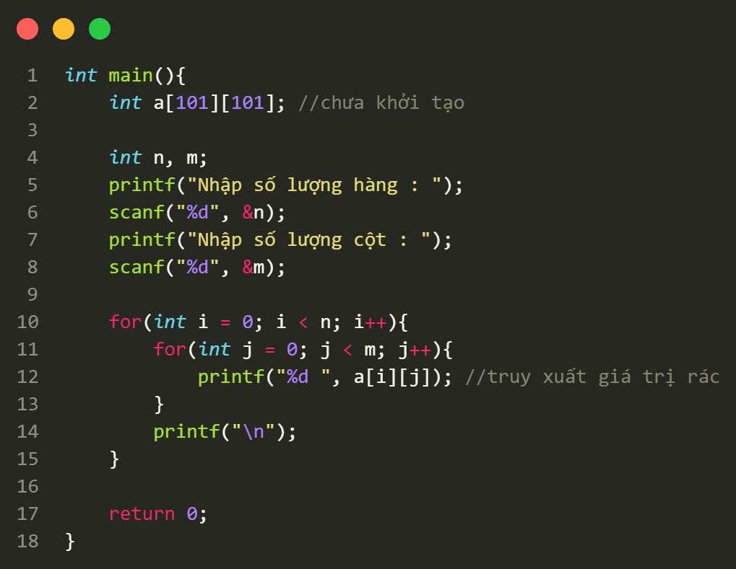
Một số lỗi thường gặp
Khai báo nhưng không khởi tạo mảng nên truy xuất sẽ có giá trị rác
Khai báo không chỉ rõ số dòng và số cột
Khai báo int a[][]; sẽ bị lỗi, khai báo đúng là int a[2][3];

Slide 17
Chuỗi kí tự
Trong lập trình C, chuỗi là một chuỗi các ký tự được kết thúc bằng ký tự rỗng \0.
Ví dụ: char c[] = “c string”;
Khi trình biên dịch gặp một chuỗi có các ký tự được đặt trong dấu [] thì theo mặc định, nó sẽ thêm một ký tự rỗng \0 vào cuối.
Khai báo chuỗi
Cú pháp:
<kiểu dữ liệu> <tên biến mảng>[<số phần tử>];
Lưu ý: Phải xác định <số phần tử> cụ thể (hằng) khi khai báo.
Ví dụ: char s[5];

Slide 18
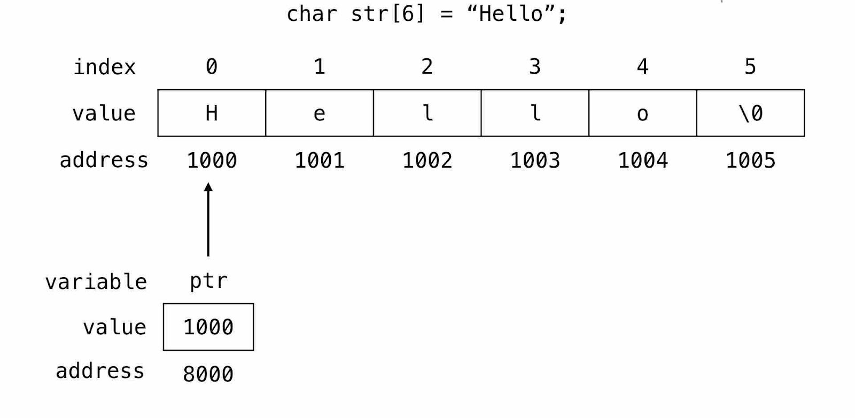
Khởi tạo chuỗi kí tự
Bạn có thể khởi tạo chuỗi theo những cách sau đây:
char c[] = “abcd”;
char c[50] = “abcd”;
char c[] = {‘a’, ‘b’, ‘c’, ‘d’, ‘\0’};
char c[6] = {‘H’, ‘e’, ‘l’, ‘l’, ‘o’, ‘\0’};
Hãy xem qua 1 ví dụ khác:
char c[5] = “abcde”;
Trong ví dụ này, thử gán 6 ký tự (ký tự cuối cùng là ‘\0’) cho mảng char – mảng này chỉ có 5 ký tự. Tuy nhiên, mọi thứ đều diễn ra khá tệ và bạn không nên làm những việc tương tự như thế.

Slide 19
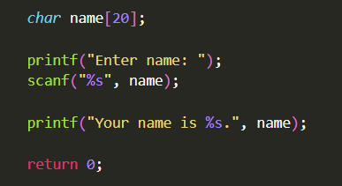
Đọc chuỗi mà người dùng nhập vào
Bạn có thể sử dụng hàm scanf() để đọc một chuỗi.
Hàm scanf() đọc một chuỗi ký tự cho đến khi nó gặp khoảng trắng (dấu cách, dòng mới, tab,…)

Slide 20
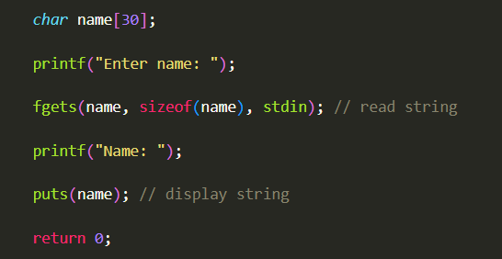
Đọc 1 dòng văn bản
Sử dụng hàm fgets() để đọc một chuỗi
fgets(name, sizeof(name), stdin);
Sử dụng hàm puts() để in chuỗi
puts(name);
Kết quả sizeof(name) là 30. Do đó, có thể lấy tối đa 30 ký tự làm đầu vào và cũng chính là kích thước của chuỗi name
Lưu ý:
Hàm gets() cũng có chức năng lấy đầu vàodo người dùng nhập.
Tuy nhiên, nó không phải là hàm tiêu chuẩn trong lập trình C.
Bởi vì hàm gets() cho phép bạn nhập chuỗi trong C độ dài ký tự tùy ý. Điều này sẽ dẫn đến tình trạng tràn bộ nhớ đệm.

Slide 21
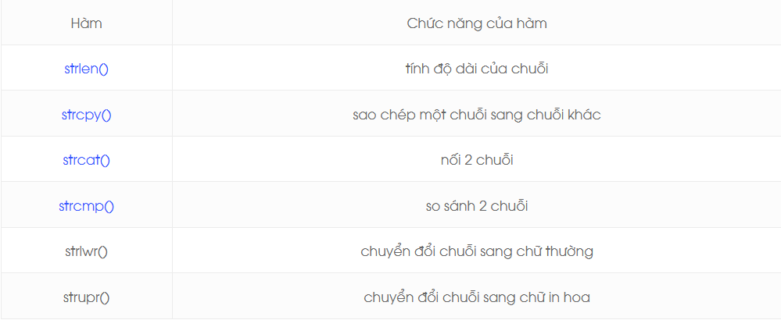
Hàm xử lý chuỗi trong C
Các hàm xử lý chuỗi được xác định trong thư viện “string.h”.
#include <string.h>

Slide 22
Một số lỗi thường gặp
Chương trình không cho nhập chuỗi?
Nếu bạn làm việc với chuỗi mà xảy ra hiện tượng chương trình bỏ qua bước nhập chuỗi của bạn thì đây là vấn đề. Hiện tượng này xảy ra do trước khi nhập chuỗi bạn có nhập vào 1 biến số nào đó; Điều đó khiến bộ nhớ đệm còn lưu lại ký tự \n.
Để khắc phục vấn đề này, bạn cần dùng hàm fflush(stdin) để xóa bộ nhớ đệm khi dùng gets() và dùng getchar() ở giữa các lần sử dụng scanf() kết hợp với fgets() nhé.

Slide 23
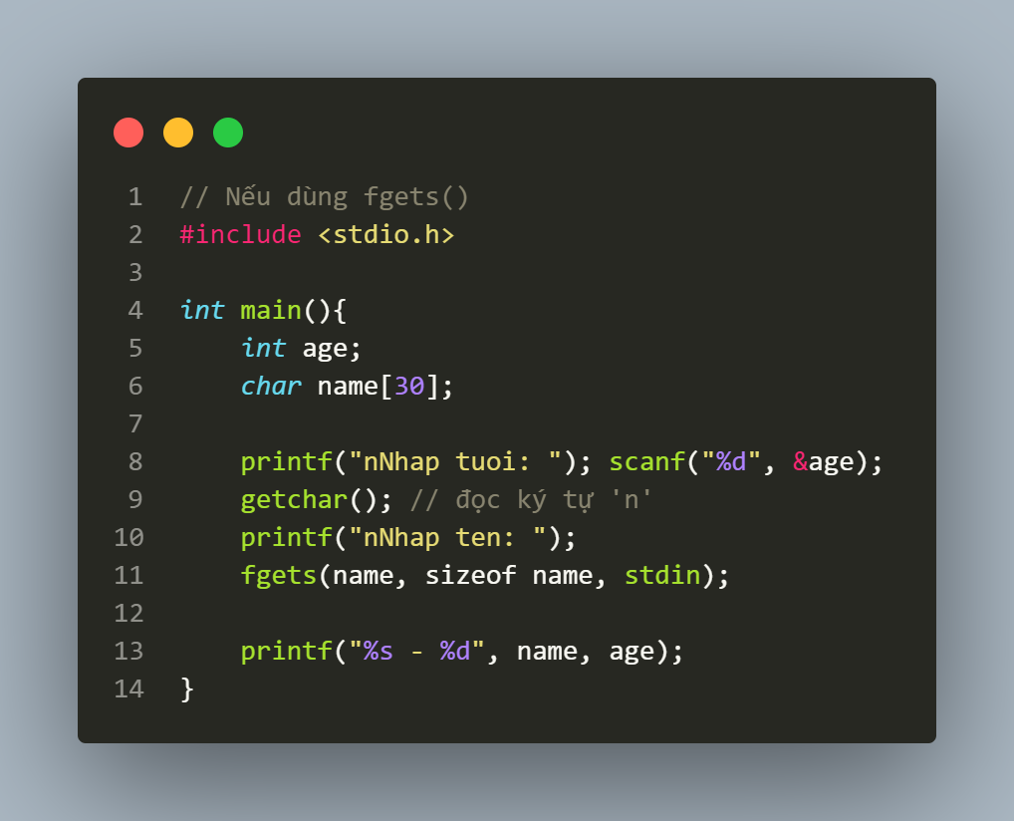
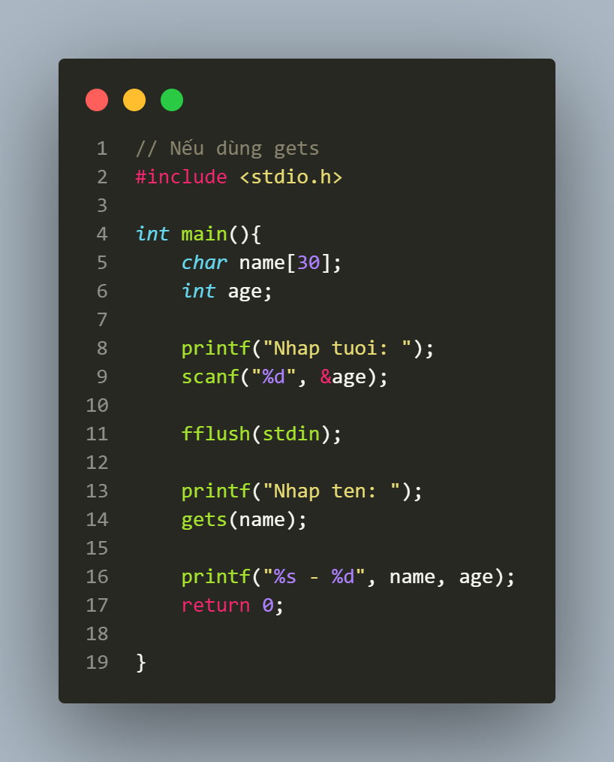
Một số lỗi thường gặp

Slide 24
Bài tập
Bài 1: Nhập - xuất mảng 1 chiều theo chiều thuận và chiều nghịch.
Bài 2: Nhập - xuất mảng 2 chiều
Bài 3: Tính trung bình cộng của mảng 1 chiều.
Bài 4: Tính tổng từng hàng của mảng 2 chiều.
Bài 5: In các phần tử ở vị trí lẻ trong mảng 1 chiều.
Bài 6: In các phần tử chẵn trong mảng 1 chiều

Slide 25
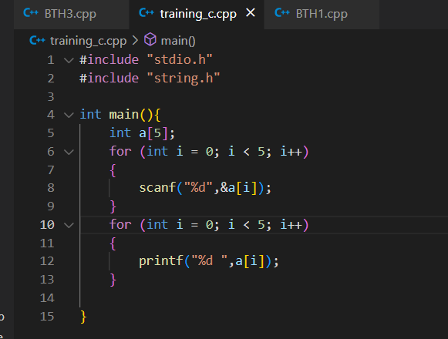
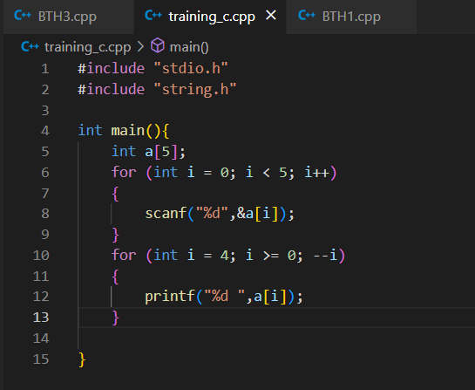
Bài tập
Bài 1: Nhập - xuất mảng 1 chiều theo chiều thuận và chiều nghịch.

Slide 26
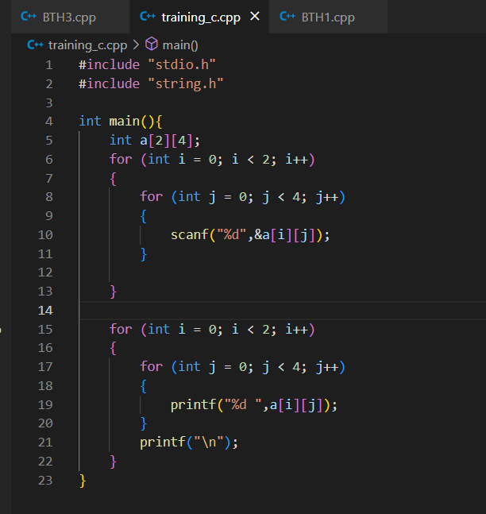
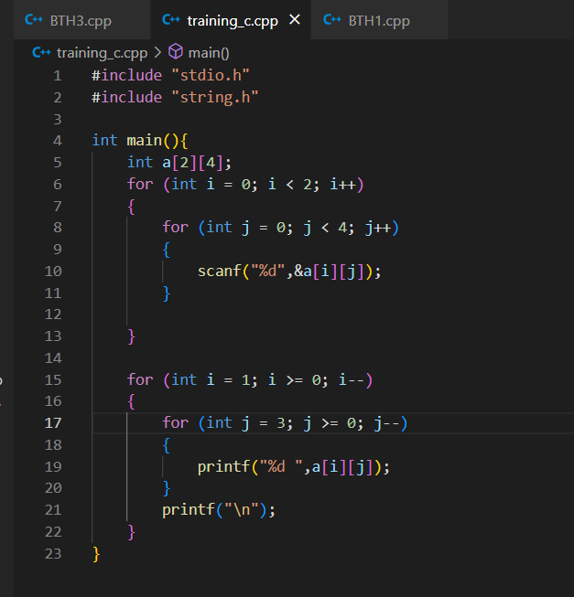
Bài tập
Bài 2: Nhập - xuất mảng 2 chiều

Slide 27
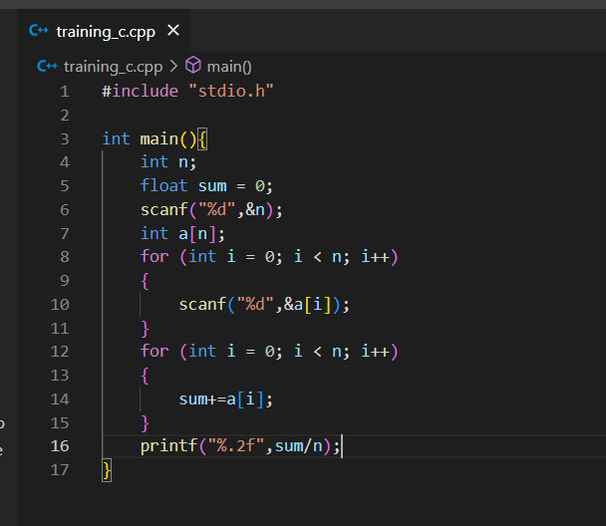
Bài tập
Bài 3: Tính trung bình cộng của mảng 1 chiều.

Slide 28
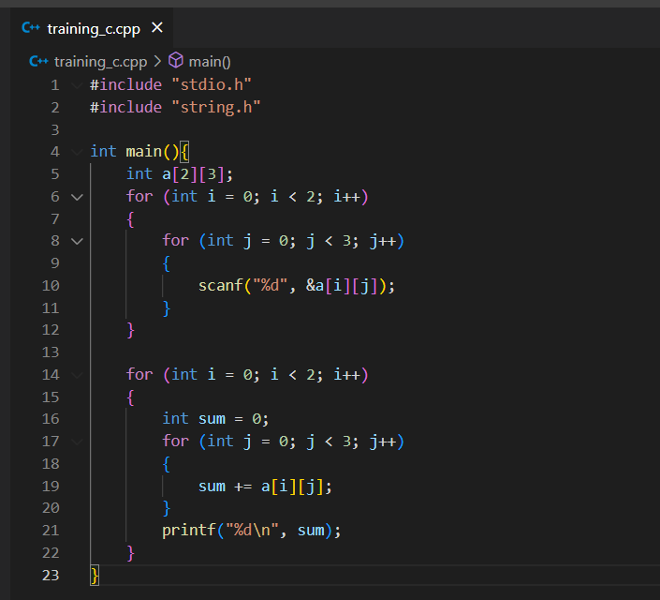
Bài tập
Bài 4: Tính tổng từng hàng của mảng 2 chiều.

Slide 29
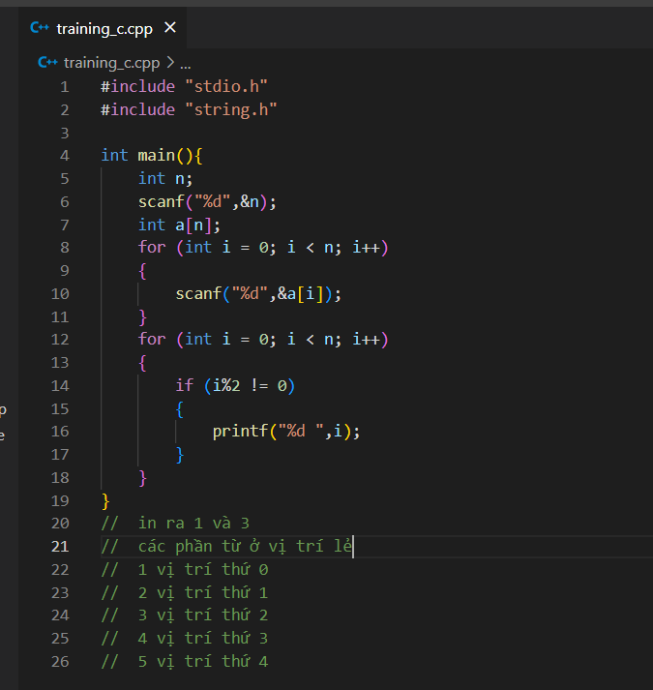
Bài tập
Bài 5: In các phần tử ở vị trí lẻ trong mảng 1 chiều.

Slide 30
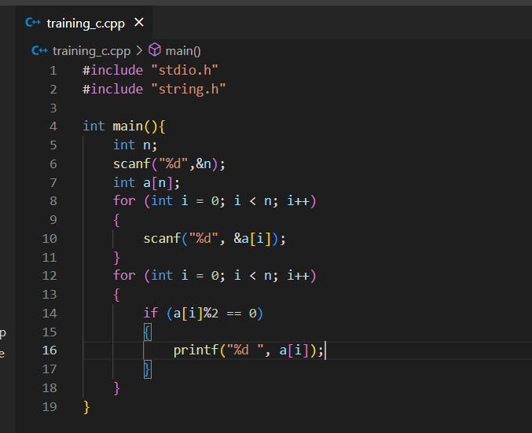
Bài tập
Bài 6: In các phần tử chẵn trong mảng 1 chiều

Slide 31






Thanks for watching and listening !
Do you have any questions ?
https://www.facebook.com/groups/iuhcoder
hotro@iuhcoder.com
oj.iuhcoder.com

